Slide 1
Strukture i vrste podataka u Pythonu

Slide 2
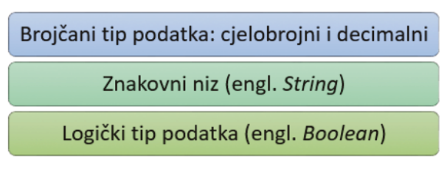
Vrste podataka
Programski jezik Python razlikuje nekoliko vrsta jednostavnih podataka.

Slide 3
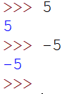
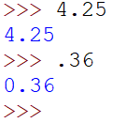
Brojčani tip podataka
Python može prikazivati cjelobrojne vrijednosti – cijele brojeve (pozitivne i negativne) te decimalne brojeve.
Decimalne brojeve Python prikazuje kao u matematici, dvije cjelobrojne vrijednosti odvojene decimalnom točkom.
Cijeli brojevi
Decimalni brojevi

Slide 4
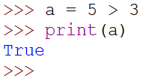
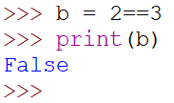
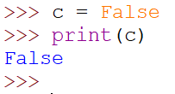
Logički tip podataka
koristimo u naredbama grananja prilikom ispitivanja logičkih uvjeta – izraza koji mogu imati samo dvije vrijednosti – True (istina) ili False (laž).
ovisno o logičkom uvjetu, program donosi odluku o daljnjem ponašanju programa.

Slide 5
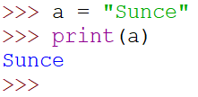
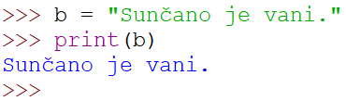
Znakovni niz podataka
osnovni je tip podataka za pohranjivanje tekstualnih vrijednosti.
riječ ili rečenica zapisana unutar zatvorenih polunavodnika ili navodnika.

Slide 6
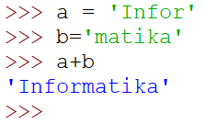

Znakovni niz podataka
Nad znakovnim nizom podataka možemo primjenjivati matematičke operatore poput zbrajanja i množenja.

Slide 7
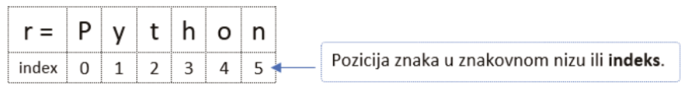
Indeksiranje znakovnog niza
Brojčano označavanje položaja znakova unutar nekog znakovnog niza naziva se indeksiranje.
Prvom se znaku niza uvijek pridružuje indeks nula (0), a svakom sljedećem znaku sljedeći broj: 1, 2, 3, …

Slide 8
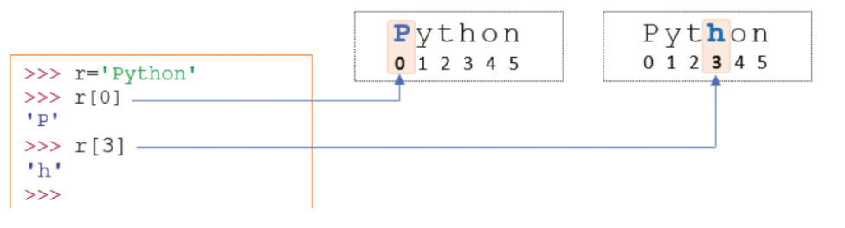
Dohvaćanje znakova niza
Ukoliko želimo dohvatiti pojedini znak nekog znakovnog niza to možemo učiniti tako da unutar uglatih zagrada upišemo indeks znaka.

Slide 9
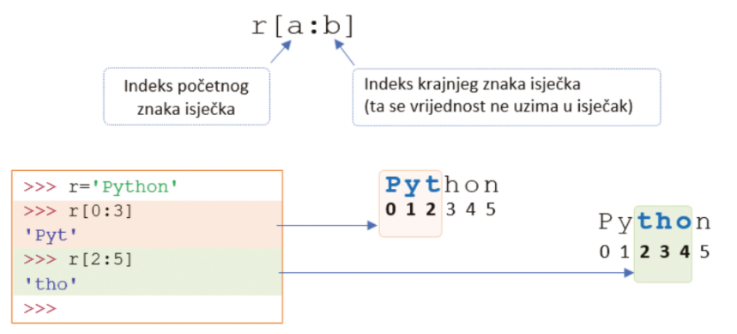
Dohvaćanje znakova niza
Ako želimo istodobno dohvatiti više znakova nekog znakovnog niza, unutar uglatih zagrada moramo upisati indeks početnog i krajnjeg znaka odabranog isječka odvojenih znakom dvotočke (:).

Slide 10


ZADATAK
Koji znak ili znakovi niza će biti dohvaćeni na sljedećim slikama?

